Slide 1
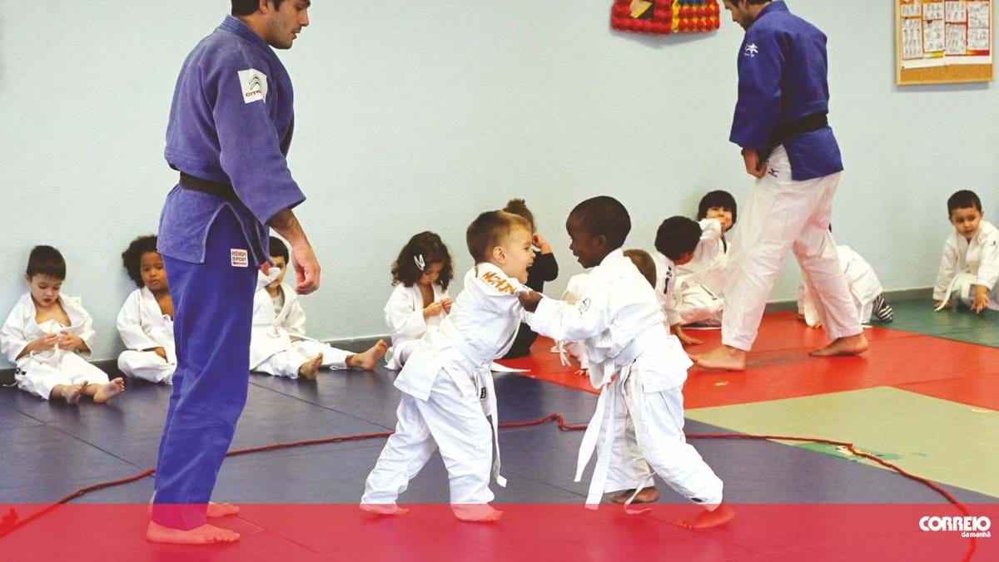
Pedagogia do/para Esporte
testar e produzir conhecimento
intervenção e campo profissional
integrar com demais áreas do conhecimento
didática
projeto para vida
excelência
sentido à prática
apoiada na filosofia
responsabilidade de educador
desafios velhos e novos
processo

Slide 2
... a educação é um processo, e é utópico como diz no texto essa transformação, por mais que existam muitas boas intenções a teoria e a prática podem divergir, os profissionais nem sempre são perfeitos e é extremamente trabalhoso e pesado o fardo da responsabilidade de compor a educação, esse papel de moldar e criar pode ser desgastante e exige muita dedicação, mas no final do processo acredito que seja extremamente honroso e independente dos problemas da trajetória precisamos aprender com os erros e transformá-los em força.

Slide 3
... a pedagogia é de extrema importância para manutenção de um ambiente menos hostil no esporte. Infelizmente a história do esporte é manchada por eventos de violência física e moral, que dificulta o processo de educação, e através da pedagogia podemos e devemos criar um ambiente propício para o aprendizado e desenvolvimento do humanismo.

Slide 4
... devemos encontrar as soluções "técnicas", os melhores meios de educar, e este é o núcleo fundamental da nossa intervenção nesse campo.
"contribuições pedagógicas da modernidade" demonstra como o processo pedagógico necessita evoluir junto a sociedade, a cada dia ela está mais modernizada e em constante mudança, seja nos aspectos políticos, sociais e econômicos.
Barbanti define o processo educacional como algo que usa o movimento para ajudar as pessoas a adquirir habilidades, condicionamento e atitudes que contribuam para seu desenvolvimento e bem estar.

Slide 5
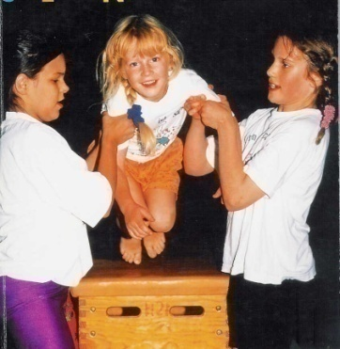
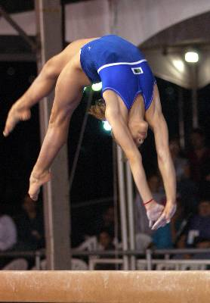
Formação Esportiva
Iniciação Esportiva
⇓
⇓
⇓
Especialização Esportiva

Slide 6
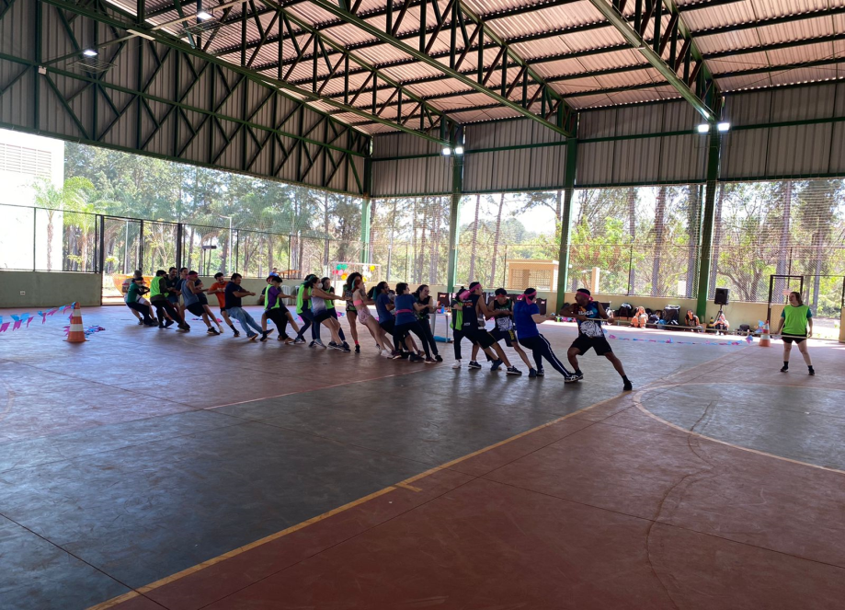
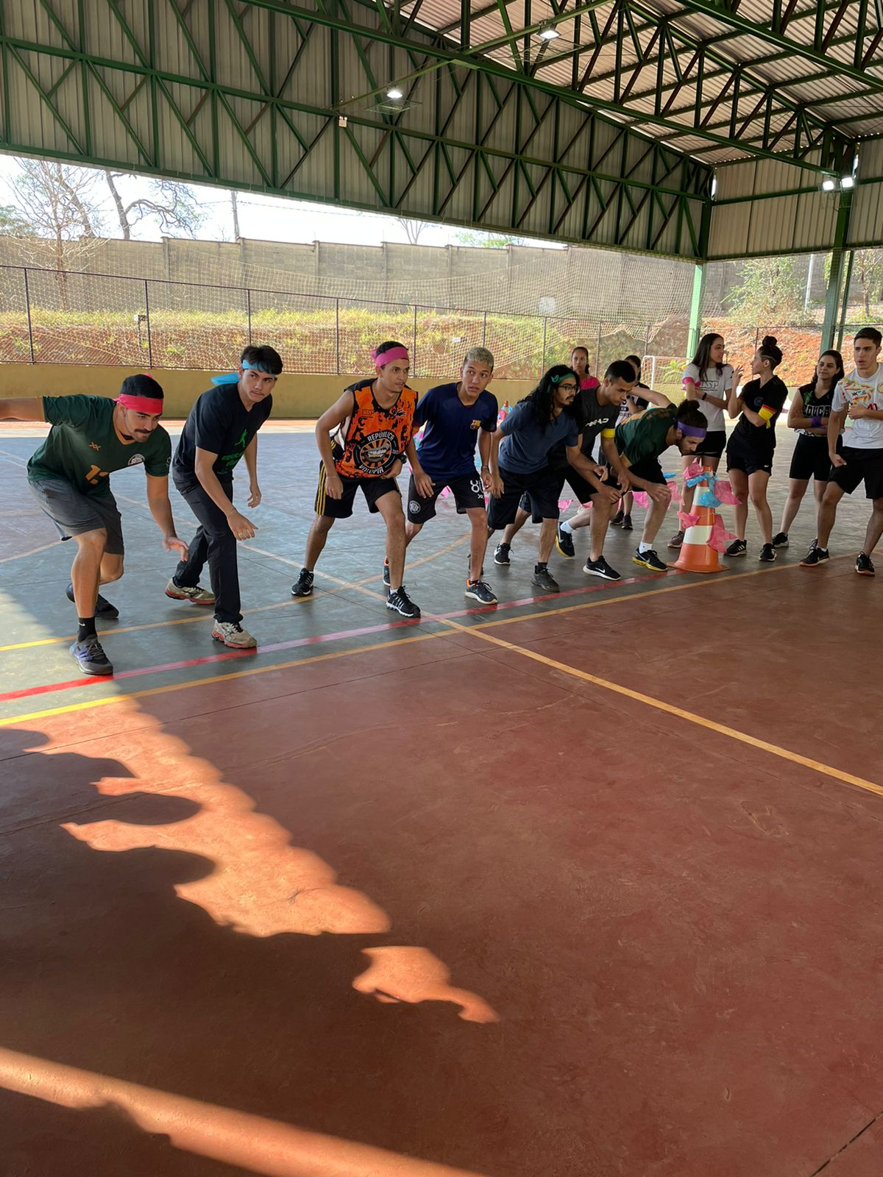

Slide 7
Chinese sports school
https://www.youtube.com/watch?v=o81tuQSXbiw
Changes (?)
https://www.youtube.com/watch?v=b4DmTPtAEbg&t=3s
Daiane dos Santos
https://www.youtube.com/watch?v=jAKVKM6YXQA
Divertir
https://www.youtube.com/watch?v=vTBL4pZi4h0
Preparar ao longo do tempo
https://olympics.com/pt/video/andre-de-grasse-2022-interview-big-moments?uxreference=playlist

Slide 8
https://olympics.com/pt/video/andre-de-grasse-2022-interview-big-moments?uxreference=playlist
xxx
xxx

Slide 9
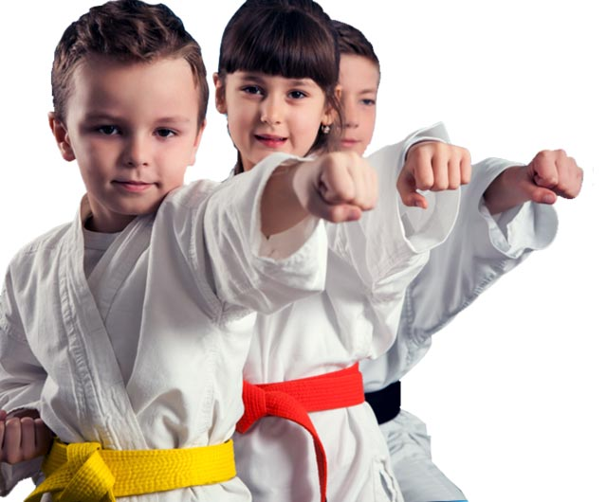
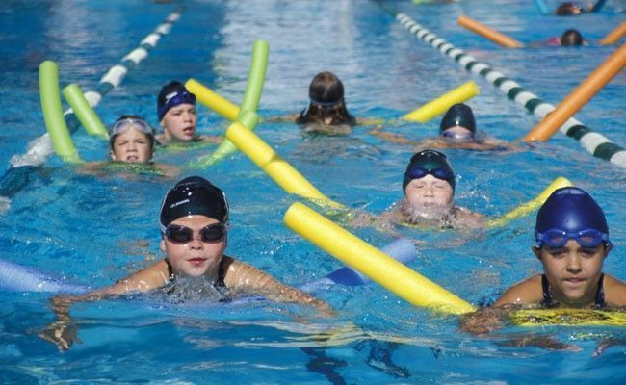
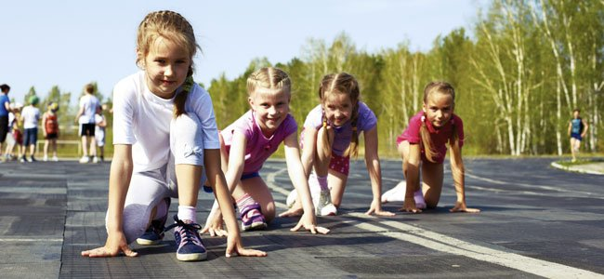
Formação Esportiva
O objetivo é oferecer as condições ideais (ou ao menos próximas) para que os praticantes ou atletas possa almejar e atingir o sucesso esporte.

Slide 10
Formação Esportiva
Iniciação
Especialização, Especialização Precoce
Desempenho, Rendimento, Resultado
Motivação, Estresse, Esgotamento, Abandono
Desenvolvimento, Crescimento, Maturação
Participação dos Pais
Processo Competitivo
...

Slide 11
Formação Esportiva
Processo de adaptação e preparação para a funcionalidade/prestação no esporte (e mais tarde, e se for interesse e vocação, para o rendimento)
Processo de longo prazo (8-12 anos)
Meta: atingir excelência na modalidade
Seqüência progressiva (individualidade)
Implica em treino e evento/competição
APRENDER

Slide 12
Formação Esportiva (Balyi, 2003)
8 a 10 anos de preparação até o alto nível
Regra dos 10 anos e 10 mil horas
Média de 3h/diárias
Período mais importante 9-12 anos de idade
Construção do alicerce para o desenvolvimento esportivo futuro
Treinabilidade e Adaptação progressiva às demandas

Slide 13
Especialização antecipada e tardia
Há variação nas etapas/idades sugeridas em vista da característica da modalidade.
Especialização Antecipada: ginásticas – patinação – saltos – tênis de mesa – futsal – judô
Especialização Tardia: atletismo – modalidades de combate – remo – modalidades coletivas

Slide 14
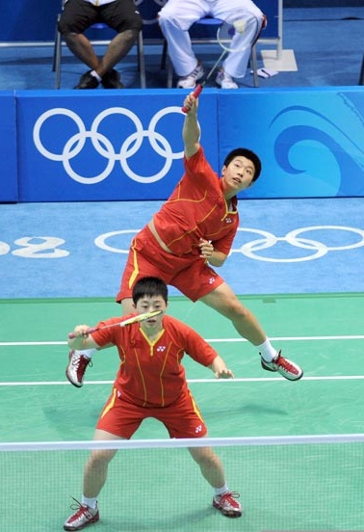
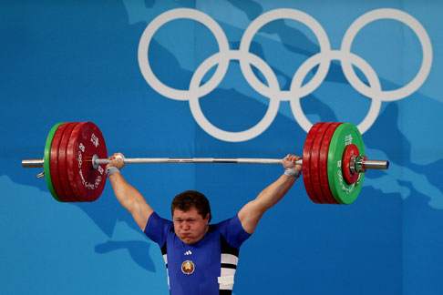
Como dividir as etapas?

Slide 15
Modelo de FE (Balyi, 2003)
Etapa 1 (FUNdamentos) | Etapa 2 (Aprender a treinar) | Etapa 3 (Treinar para competir) | Etapa 4 (Treinar para ganhar) | Etapa 5 (Retirada)
6-10 anos de idade Variedade das experiências Diversão e prazer Regras básicas da modalidade Regras básicas de comportamento e ética Habilidades para a vida | 10-13/14 anos Elementos técnicos básicos Conceitos básicos do treinamento esportivo Competição: aprendizagem X resultados Relação treino/competições (75%-25%) Períodos sensíveis desenvolvimento físico e das habilidades Centrar mais no treino do que nas competições | 13-18 anos Relação treino/competição (50/50) Desenvolvimento de habilidades técnicas e táticas Exercícios competitivos e específicos Aumenta intensidade dos treinamentos Preparação mais individualizada Pontos fortes e fracos | Acima 17-18 anos Todas capacidades completamente desenvolvidas Otimização do desempenho e do rendimento Atingir o pico nas competições Intensidade elevada dos treinos Relação treino/competição (25/75) | Ingresso em carreira associada ao esporte: arbitragem, treinador, gestor, dirigentes, preparador, jornalista, etc.

Slide 16
Modelo de FE (Bompa, 2000)
Desenvolvimento multilateral | Desenvolvimento especializado | Alto rendimento
Período dos 6-14 anos Diversidade de habilidades básicas Desenvolver capacidade de adaptação a. Estágio iniciação (6-10) Desenvolvimento de habilidades básicas e prazer pelo esporte b. Estágio formação atlética (11-14) Aumento progressivo da intensidade de trabalho e pouco direcionamento, ênfase na variedade | Período dos 15-18 anos Aqueles que pretendem atingir o alto nível 60% atividade específica 40% demais atividades com similaridade à ME principal para evitar abandono e ocorrência de lesões | Parte final do processo de FE Aqueles que desejam e apresentam as qualidades necessárias (e são oferecidas as condições necessárias ao longo da carreira)

Slide 17
Modelo de FE (Zakharov, 1992)
Etapa de preparação preliminar | Etapa de especialização esportiva inicial | Etapa de especialização aprofundada | Etapa de resultados superiores | Etapa de manutenção dos resultados
Assegurar a preparação física multilateral Ensino de gestos motores para a vida e gestos básicos para o esporte Desenvolver interesse pela prática de exercícios | Prosseguimento à multilateralidade, com certo direcionamento Prevalência da diversidade, ainda que dentro de uma ME Início das competições adaptadas | Aumento do tempo de treinamento e adaptação à rotina de treino Aperfeiçoamento técnico e tático | Obtenção de resultados máximos Aumento do tempo e volume de treinamento | Poucos chegam a esta fase Manter altos resultados

Slide 18
Modelo de FE (Peña, Chaurra e Zulunga, 1998)
Iniciação | Diversificação | Orientação Focalizada | Seleção
Enriquecimento das manifestações das categorias de movimento e combinações das mesmas | Familiarização com práticas esportivas culturalmente determinadas e relacionadas com interesses e possibilidades dos praticantes | Escolher a prática na qual pretende se especializar (praticante) | Aqueles selecionados, que se destacaram em períodos anteriores, envolvem-se em prática sistematizada

Slide 19
Modelo de FE (Weineck, 1999)
Formação básica geral | Treinamento juvenil | Treinamento de alto desempenho
Desenvolvimento integrado e progressivo das capacidades coordenativas Diversidade de atividades Formação poliesportiva | Reconhecimento da aptidão e do potencial específico para modalidade a. Treinamento básico: diversas ME para formar base motora b. Treinamento de formação: refinar conteúdo básico e orientação específica com progressão da carga de treinamento c. Treinamento de conexão: transição Formativo  Alto Desempenho Treino relacionada à competição Avaliações periódicas | Treinamento específico visando resultados elevados

Slide 20
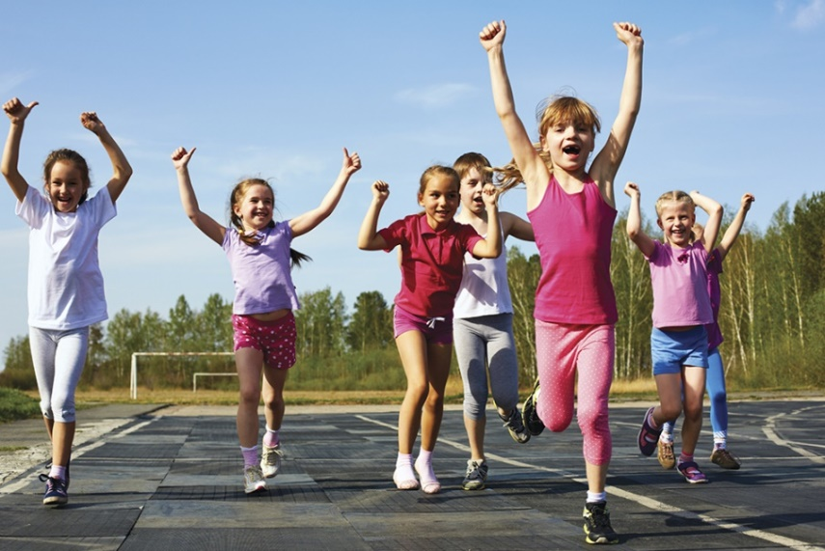
Formação Esportiva
Experimentar
Diversidade
Gosto, Prazer, Interesse, Desejo
Aprender sobre esporte
Desenvolvimento progressivo:
Físico, motor
Fundamentos
Cognitivo, Social, Afetivo
Especificidade da modalidade

Slide 21
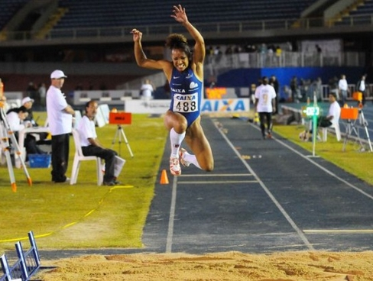
Iniciação Esportiva

Slide 22
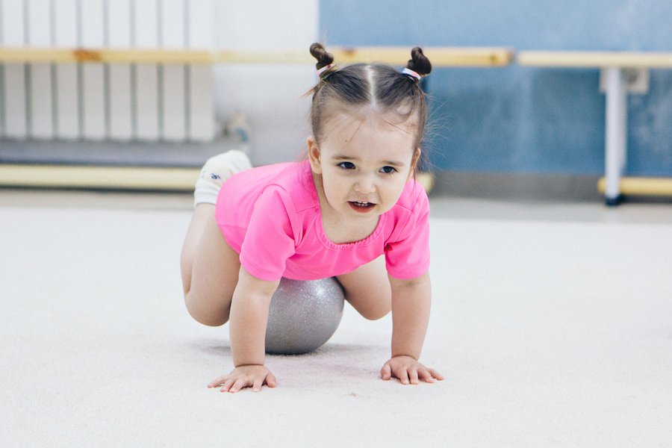
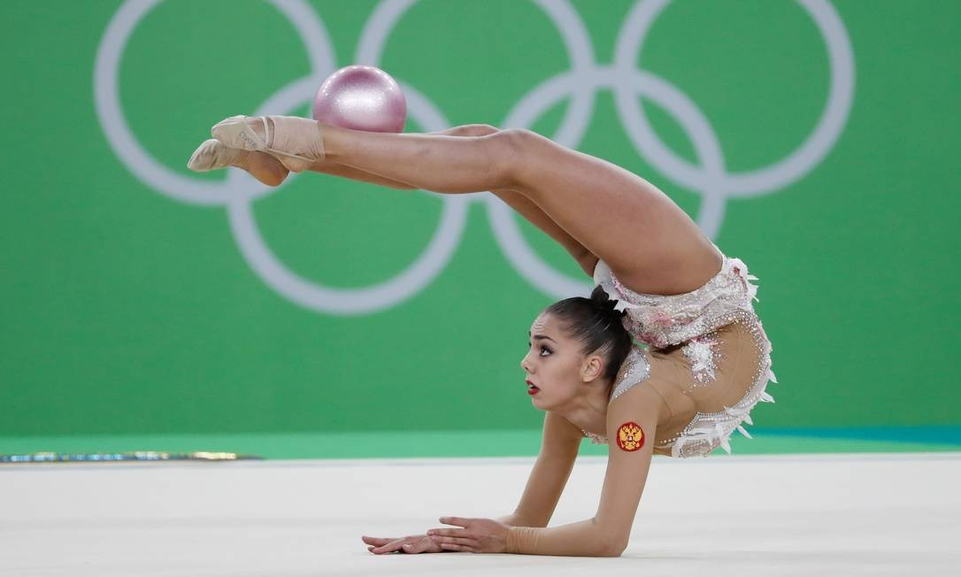
Iniciação Esportiva

Slide 23
Iniciação Esportiva
Formação geral de base e não de treino orientado para o rendimento esportivo
Processo que poderá levar a criança/iniciante desde a chegada ao esporte até a prática esportiva competitiva
Aprendizado para posterior treinamento progressivo e talvez futuro rendimento no esporte escolhido
Adaptações aos estímulos
Desenvolvimento geral

Slide 24
Iniciação Esportiva
Oportunidades para todos, sem exclusão ou alienação
Auto-superação, auto-satisfação, auto-confiança, auto-avaliação
Preparação física multilateral; adaptação
Desenvolvimento integral e progressivo de capacidades coordenativas
Competição: aprender, cooperar, socializar, respeitar
Valorização do processo, esforço, potencial e interesses
Regras e normas: adaptadas
Ênfase no aspecto lúdico: despertar e cultivar interesse
Diversão – Prazer

Slide 25
Iniciação Esportiva: quando?
Entre 10 e 12 anos (Ferraz, 2002; Tani, 2002)
Início aos 7 anos (Gallahue & Ozmun, 2001)
Até o início da puberdade (Personne, 1987)
Até por volta de 10-12 anos (Marques, 1996)
3-4 anos de idade (Sanderson, 1989)
6-8 a 12 anos de idade (Cunha, 1999)
5-12 anos de idade (Balyi, Hamilton & Parkinson, 1998a)
Eu quero, estou pronto!

Slide 26
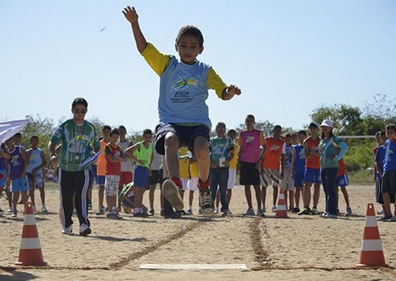
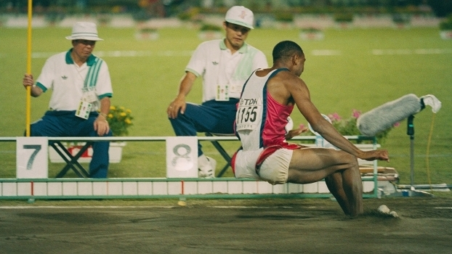
Especialização

Slide 27
Especialização

Slide 28
Especialização
Concentrar em uma modalidade esportiva
Aquisição de competência específica
Desenvolvimento técnico, estabilização e motivação para o treino e competição (Cunha, 1999)
Posterior à fase de experiência em diversos esportes e com respeito ao desejo da criança (Bompa, 2000).
Não há rendimento sem especialização (Marques, 1991)

Slide 29
Especialização
Especialização
antecipada
Ginásticas
Patinação
Saltos
Tênis de mesa
Futsal
Judô
Especialização
tardia
Atletismo
Modalidades de combate
Remo
Jogos Esportivos Coletivos

Slide 30
Especialização
Apesar dessa diferença para o início da especialização entre as modalidades, sugere-se que a participação precoce na forma de “desenvolvimento esportivo geral” tenha contribuição muito positiva nas capacidades e habilidades em fases posteriores.
(Zaichkowsky et al. 1980)

Slide 31
Especialização Sugerida
Modalidade esportiva | Idade sugerida para Especialização
Atletismo | De 08 a 14 anos
Basquetebol | De 12 a 14 anos
Futebol | De 10 a 14 anos
Ginástica Artística e Rítmica | De 06 a 12 anos
Handebol | De 09 a 13 anos
Judô | De 06 a 12 anos
Natação | De 03 a 10 anos
Tênis | De 06 a 8 anos
Voleibol | De 10 a 13 anos
(Silva, Fernandes & Celani, 2001)

Slide 32
Idade de início da especialização esportiva
Modalidade esportiva | Idade
Atletismo | 09-10 anos
Basquetebol | 09-10 anos
Futebol de campo | 06-07 anos
Futsal | 05-06 anos
Ginástica Artística | 06-07 anos
Natação | 06-07 anos
Pólo Aquático | 11-12 anos
Remo | 09-10 anos
Tênis | 07-08 anos
Voleibol | 09-10 anos
(Arena, 1998)

Slide 33
Especialização
Especialização não tem conotação negativa
Direcionamento progressivo para determinado esporte
Desejo, interesse, potencial e oportunidades de cada um
Não deve apressar profissionalização
Não comprometer o futuro esportivo de crianças/jovens
Não atender interesses pessoais de treinadores e pais
Não haver pressão (física e psicológica)
Não levar ao esgotamento e abandono

Slide 34
Fatos e Relatos (28/08)

Slide 35
Nova técnica, novo estilo
https://www.youtube.com/watch?v=buGsrPxMCwY
Estou satisfeito com o que conquistei, mas eu poderia ter conquistado muito mais ... quando criança sonhava em ser campeão olímpico ... mas será que eu poderia pensar assim? ... as pessoas pensam que há muitos privilégios por estar no topo ... as vezes você está no projeto de outros ... aposentar foi uma decisão difícil ... eu queria continuar nadando, mas queria sentir feliz ... não respondendo às expectativas de outros, pressão ... percebi a realidade de outras perspectivas ...
https://www.youtube.com/watch?v=4YyMCy5a908

Slide 36
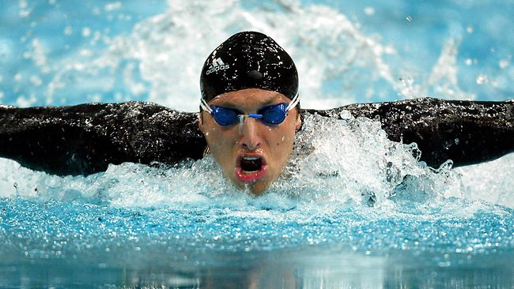
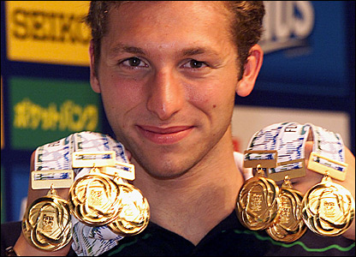
Ian Thorpe
Nasceu em 1982, nadador australiano, iniciou aos 5 anos de idade, aos 14 na seleção nacional, aos 16 campeão mundial, aos 18 campeão olímpico e aos 22 anunciou aposentadoria.
Com apenas 15 anos e três meses venceu a prova dos 400 metros no CM Perth e se tornou o mais jovem vencedor da história de Mundiais.
No auge atlético, sofria com depressão e abuso de álcool, mas o seu sucesso esportivo escondia a sua condição.
É um dos maiores nomes da história da natação. Com 9 medalhas olímpicas (2000; 2004), foi o antecessor de Phelps e teria atingido tantos recordes quanto o norte-americano ...

Slide 37
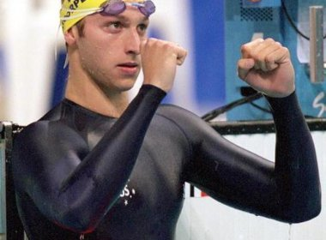
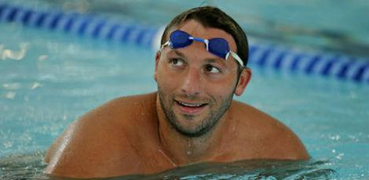
Ian Thorpe revelou o que todos no esporte australiano suspeitavam: ele parou de nadar muito jovem, pois nunca teve a ajuda adequada que precisava para lidar com a enorme pressão.
ele poderia – e deveria ter – nadado em mais duas Olimpíadas, mas os serviços de saúde mental disponíveis na época não eram suficientes.
aposentou prematuramente em 2006, lutando secretamente contra os demônios mentais de estar preso entre suas ambições esportivas e o desejo por uma vida normal longe da rotina do treinamento e do brilho dos holofotes.

Slide 38
ECP

Slide 39
Oksana Chusovitina
Ginasta ativa, 46 anos, iniciou aos 8 anos de idade, começou a competir internacionalmente aos 13 anos, participou de sete olimpíadas (1992-2016) e conquistou uma medalha de ouro e uma de prata. Obteve 11 medalhas em mundiais.
Competiu JO Tokyo 2021 (8ª Olimpíada).
Eu fiquei dois dias aposentada depois do Rio. No dia seguinte, pensei: “Por que não tentar de novo?” Eu amo a ginástica, amo muito. Por isso continuo.

Slide 40
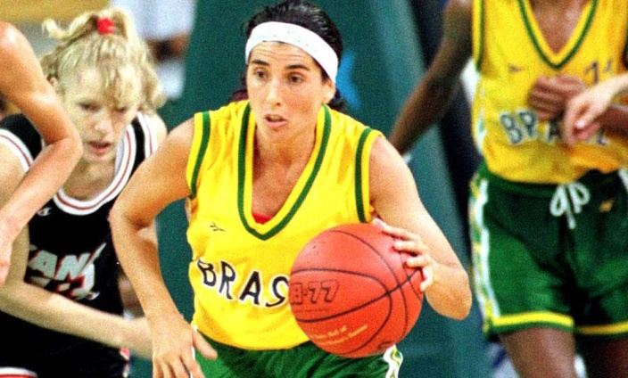
Magic Paula
A respeito de escola de esporte, você considera que elas poderiam formar efetivamente atleta de competição?
Do jeito que as coisas caminham hoje acho que não. A grande maioria não formará, porque cobra, exige-se da criança e do adolescente comportamento de uma pessoa adulta. Isso na maioria das vezes o acaba prejudicando. Não existe por parte dos adultos consciência que o indivíduo tem de se formar no contexto global como pessoa e não só a formação de qualidades físicas básicas “já querem estar introduzindo treinamento para essas crianças como se fossem profissionais” na maioria das vezes isso vem a ser ruim para formação do jovem no esporte.

Slide 41
Como se dava a relação estabelecida entre você, seus pais e o esporte nesses momentos da iniciação e como ela se deu depois ao longo de sua vida? Como você vê esse trinômio Paula, os pais e o esporte?
Eu acho que no início a sustentação que eles deram foi importante; depois com a questão da competição acabou sendo mais complicado pois aí começou a se tornar profissional e eles me cobravam demais em determinados momentos - coisas que eu não poderia oferecer - eu estava fazendo meu máximo e às vezes o meu máximo não era o máximo deles.

Slide 42
“Só uma porcentagem muito reduzida de campeões em idades jovens chega a idade dos elevados rendimentos.
Uma porcentagem muito significativa abandona cerca dos 15/17 anos e antes, portanto, de atingir a etapa de performances máximas”
(Marques, 1991, p.12)

Slide 43
Vamos refletir?
Aula de tênis
https://www.youtube.com/watch?v=js1nJ-gNwZI
Aula de tênis de mesa
https://www.youtube.com/watch?v=On14gfhnE5s
Aquecimento futebol 4 anos
https://www.youtube.com/watch?v=bcWiRGTqDbc

Slide 44
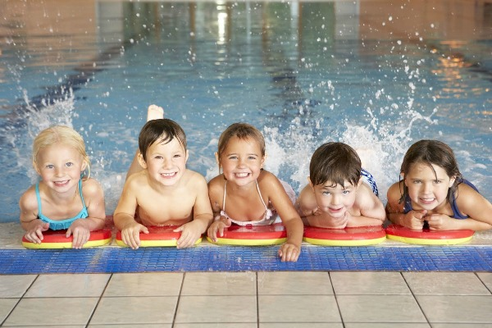
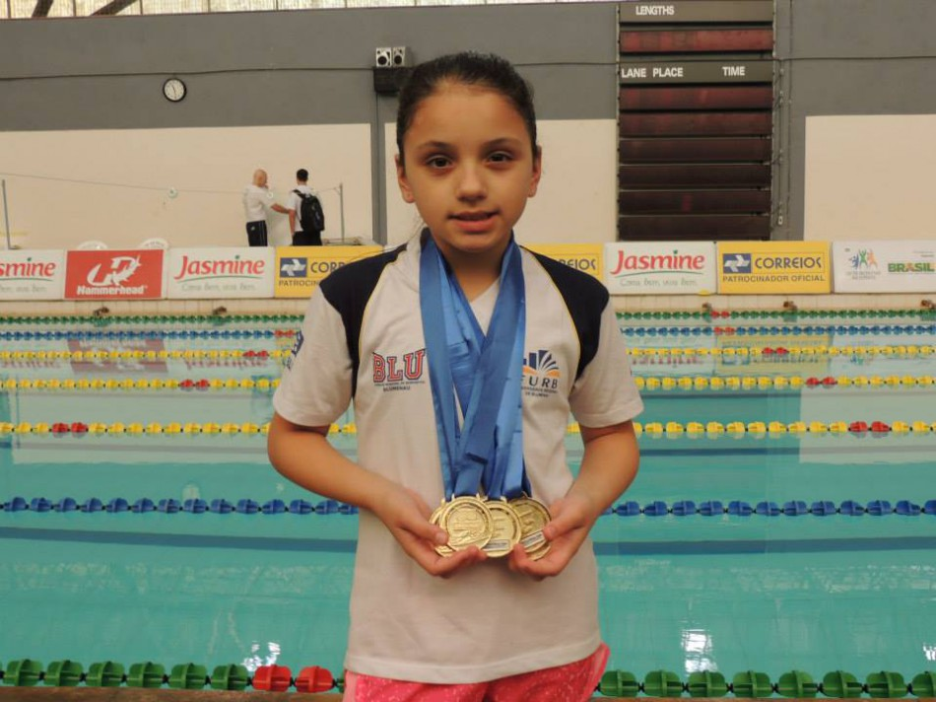
Iniciação precoce X Especialização precoce

Slide 45
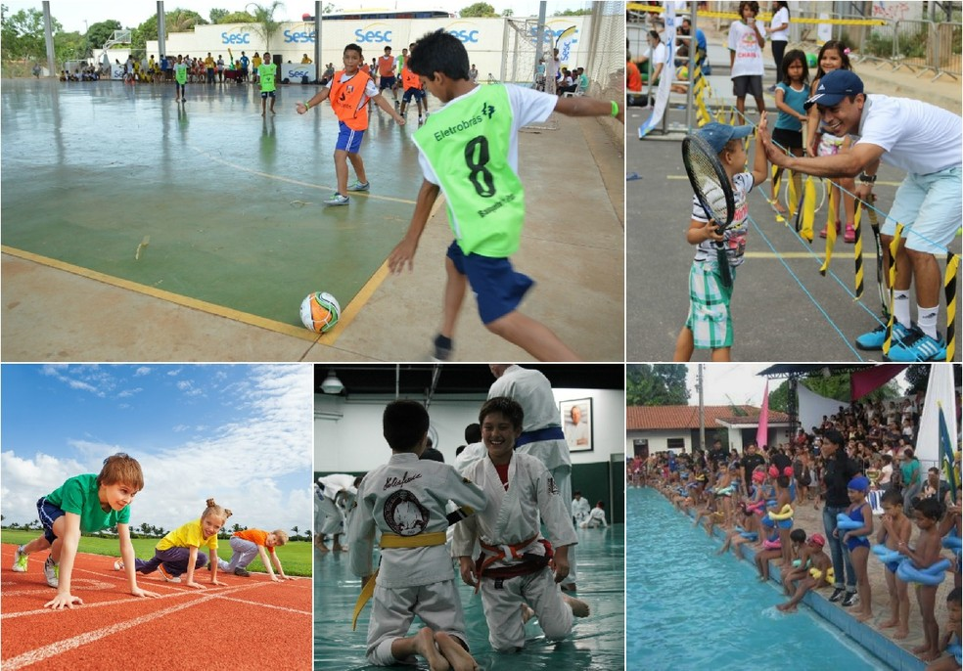
Uma maçã não deve colher-se a
meio da sua maturação.
O seu sabor nunca será o mesmo.
(Nadori, 1987).

Slide 46
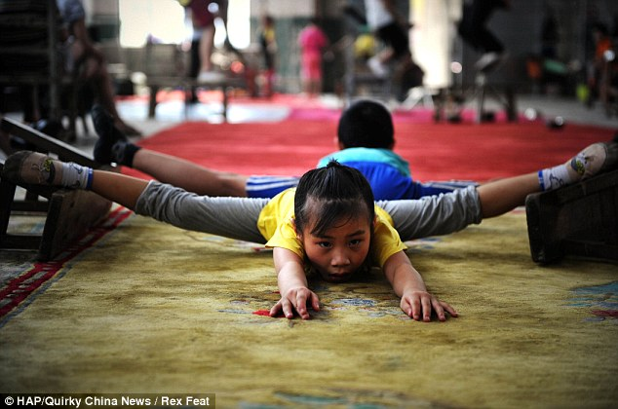
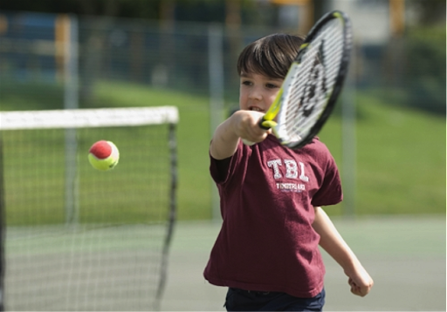
“ ... a problemática da especialização precoce consubstancia-se mais na escolha dos meios e métodos utilizados, do que nas idades de iniciação esportiva ...” (Araújo, 1997)

Slide 48
Recomendações
Conhecimento sobre desenvolvimento humano
Observar princípios básicos de treinamento
Ritmo mais lento no incremento das cargas
Considerar fases de recuperação e de transição
Métodos de treino mais atraentes e agradáveis
Diferenças entre sexo, adultos e crianças
Preparação multilateral antes da especialização
Considerar a idade biológica, maturacional
Adaptações do sistema competitivo

Slide 49
E se iniciar a prática esportiva em idades mais avançadas?

Slide 50
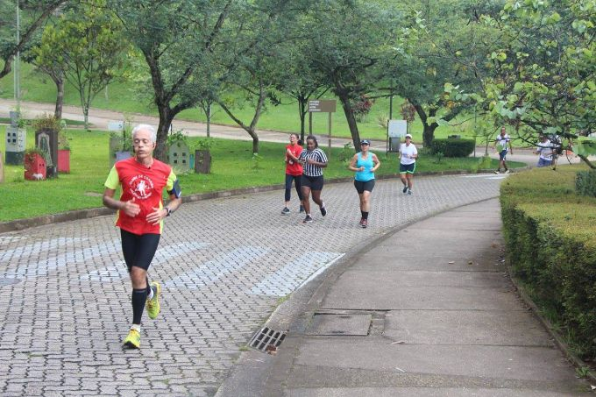
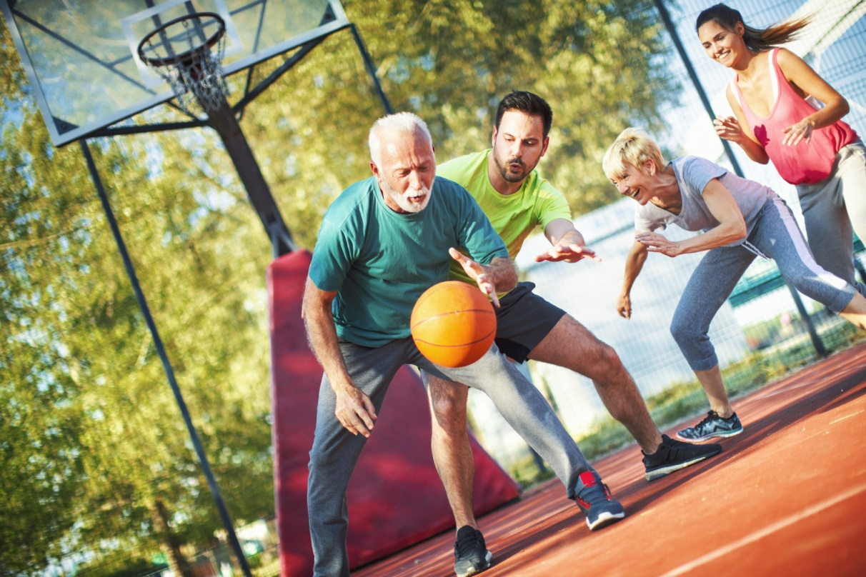
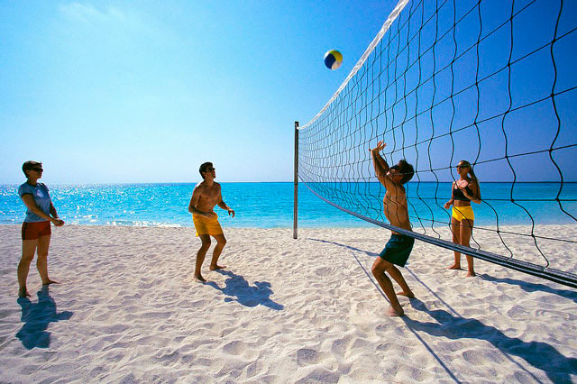
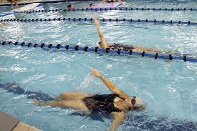

Slide 51
Leitura Complementar: Modelos Formação Esportiva Natação – Ginástica – Tênis – Atletismo - Judô

Slide 52
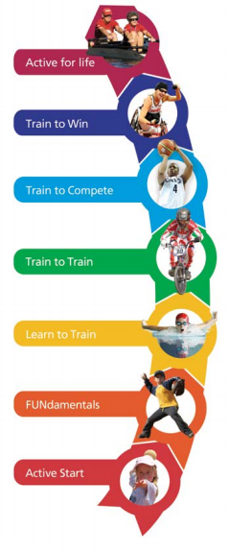
Estágios Formação Esportiva em longo prazo
Encorajar a alfabetização físico-motora e experiências esportivas para todos
Estágio 1: Ativar-Atrair (0-6 anos)
Estágio 2: FUNdamentos (6-8//6-9)
Estágio 3: Aprender a treinar (8-11//9-12)

Slide 53
Estágios Formação Esportiva em longo prazo
Estágio 4: Treinar a treinar (11-15//12-16)
Estágio 5: Treinar para competir (15-21//16-23)
Estágio 6: Treinar para ganhar (18+//19+)
Foco na Excelência

Slide 54
Estágios Formação Esportiva em longo prazo
Estágio 7: Vida Ativa
Encorajar

Slide 55
Iniciação Esportiva
Estágio 1: Início ativo (0-6 anos)
Estágio 2: FUNdamentos (6-8//6-9)
Estágio 3: Aprender a treinar (8-11//9-12)

Slide 56
Estágio 1: Início Ativo (0-6 anos)
Desenvolver habilidades motoras fundamentais e associar com jogos e brincadeiras
Explorar risco e limite em ambientes seguros
Em ambientes estruturados (aquáticos e ginástica)
Atividade Física diária com ênfase em diversão/prazer

Slide 57
Estágio 2: FUNdamentos (6-8//6-9)
Habilidades motoras gerais
Desenvolvimento geral e integrado (cognitivo-emocional)
ABC atletismo: agilidade, equilíbrio, coordenação, velocidade
ABC atletismo: correr, saltar, arremessar, transportar
Desenvolver força com peso do próprio corpo
Introduzir regras simples de jogos (fair play e ética)
Programa estruturado (sem periodização, prazer e diversão)

Slide 58
Estágio 3: Aprender a treinar (8-11/9-12)
Habilidades esportivas básicas (antes da puberdade ou E4)
Desenvolvimento integral: pessoa > atleta
Introdução à preparação mental
Desenvolvimento força: corpo + medicine ball + bola suiça
Introdução capacidades auxiliares: aquecimento, hidratação
Periodização (70% treinamento; 30% competição)
Esporte específico 3x e Outros esportes 3x

Slide 59
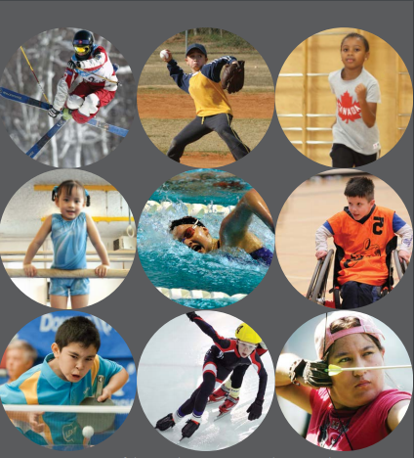
Estágios mais importantes da preparação atlética: Aprender a Treinar (E3) e Treinar para Treinar (E4)
Durante esses estágios nós formamos ou quebramos o atleta!

Slide 60
Desafios da Iniciação Esportiva
Panaceia da Sociedade
Processo Educação
Desafio cultural
Modelos adultos de treinamento
Processo x Imediatismo (especializar cedo)
Centrado: praticante/atleta x esporte, resultado, regras
Manutenção prolongada, estilo de vida
Formação Profissional

Slide 61
Fazer as coisas certas, no tempo certo, no lugar certo, para as pessoas certas
A ciência, a pesquisa e décadas de experiência convergem para o mesmo ponto: crianças e adultos se tornarão ativos, permanecerão ativos, e até atingirão níveis elevados de conquistas no esporte se eles fizerem as coisas certas no tempo certo.

Slide 62
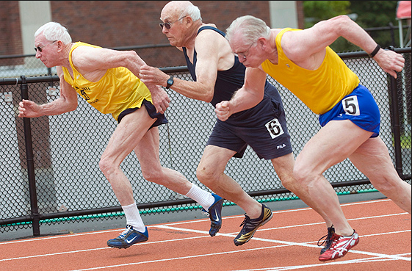
“Experiências positivas no esporte”, é a chave para manter os atletas envolvidos após a carreira esportiva.

Slide 63
Esporte para vida
http://sportforlife.ca/wp-content/uploads/2017/04/LTAD-2.1-EN_web.pdf?x96000

Slide 64
Formação Esportiva
Processo Competitivo
Participação dos pais
Motivação, Esgotamento, Abandono
Talento, Seleção

Slide 65
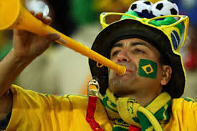
Competição: meio pedagógico
Prontidão
Interesse
Necessidade
Praticante/Atleta sujeito

Slide 66
Competição: síntese de definições
Disputa: física e psicológica
Superação de marcas: pessoais ou estabelecidas
Confronto - luta – antagonismo – medição de força
Medida e avaliação do rendimento individual/coletivo
Obtenção do melhor resultado: vitória
Atividades subordinadas a regras rígidas
Auto-avaliação/testagem
Comparação de desempenho ou resultado
Seleção

Slide 67
Objetivos das competições no esporte
Desafio
Demonstrar capacidades e deficiências
Vitrine; Promoção; Marketing
Comparações
Estimular melhora do desempenho
Saúde, Social, Econômica, Educação
Promover integração
Ensinar valores, ética, amizade
Status
Avaliação, auto-avaliação
Satisfação pessoal
Integração social
Superação
Preparar para vida
Motivação
Provar o valor pessoal
Resultado do treinamento
Conhecimento corporal
Descobrir talentos
Promover ciência
Poder político
Disciplina
Formação
Medir forças
Desenvolver competências
Atrair pessoas para esporte

Slide 68
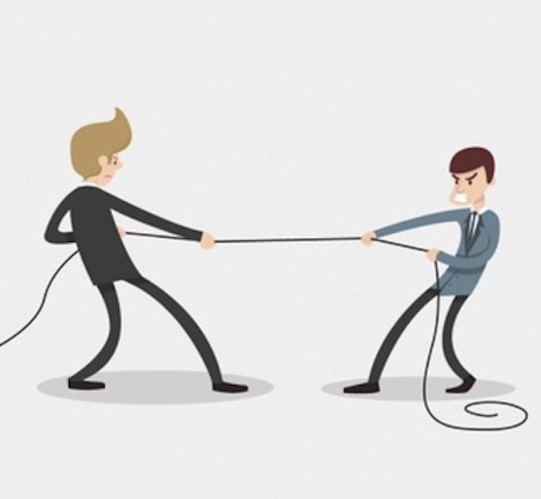
Significado da competição/competir
Gosto pelo esporte
Diversão; Recreação
Modo de vida
Superação
Disputa
Metas
Conhecer limites
Vencer
Disputa contra si mesmo
Auto avaliação
Aprendizado
Medir forças
Materialização de novos desafios

Slide 69
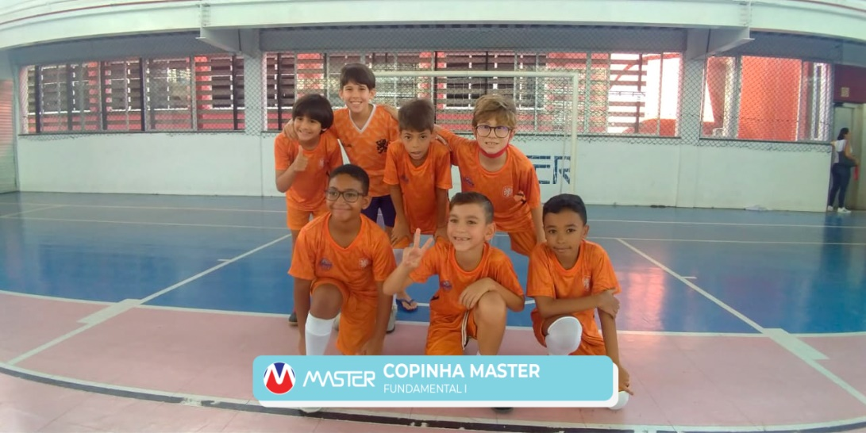
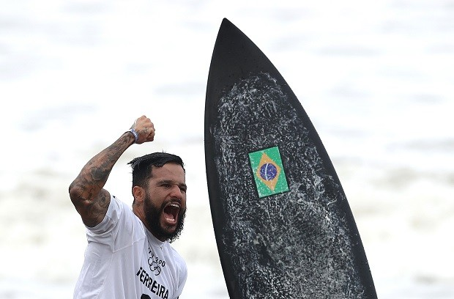
Competição e Participação Esportiva
Competir é situação inerente ao Esporte
Não há Esporte sem competição (Marques & Oliveira, 2002)
Quem não aprecia competir não aprecia o Esporte
Componente dentro do processo de Formação Esportiva
Fator de motivação

Slide 70
Competições (Bompa, 2001; Marques, 2004)
Preparar para exigências do esporte (alto nível)
Preparar para a vida
Reforço da motivação (treino e envolvimento)
Aceitação da derrota, Nobreza na vitória
Competição não estrutura o treino
Relação treino > competição
Não deve comprometer as demais atividades.

Slide 71
Quando a criança deve competir?
Quando apresentar prontidão:
desejo de competir;
apresentar nível de habilidade apropriado e desenvolvimento cognitivo;
condições fisiológicas;
Objetivo principal: prazer pela participação;
Desencorajar antes de 7/8 anos idade;
Iniciar competições formais por volta do final da 2ª infância (11/12 anos de idade).

Slide 72
Prontidão para competir
Saber ser: autodisciplina, controle
Saber estar: respeito, companheirismo, espírito de equipe
Saber fazer: habilidades motoras gerais e específicas
Vontade; Gosto
Resultado esperado durante treino
Depois da puberdade
Compreende o objetivo e o papel da competição
Reconhece o esforço próprio e do treinador
Motor – perceptivo – social – psicológico – emocional – intelectual – crescimento – maturação

Slide 73
Estrutura e conteúdo das competições (Marques, 2003)
Opor à especialização precoce
Promover a prestação em longo prazo
Apoiar sistema de treinamento adequado
Promover e valorizar a participação de todos
Incentivar a socialização e as relações saudáveis
Considerar limites fisiológicos e psicológicos
Adaptar às faixas etárias e estágio maturacional

Slide 74
Papel da competição no esporte para crianças e jovens
Crescimento e desenvolvimento individual
Objetivos do treinamento
Auto-avaliação e planejamento do treino
Fator motivação
Compreender os atletas
Socialização
Melhorar condição financeira
Visão realista do potencial do atleta

Slide 75
Organização das Competições

Slide 76
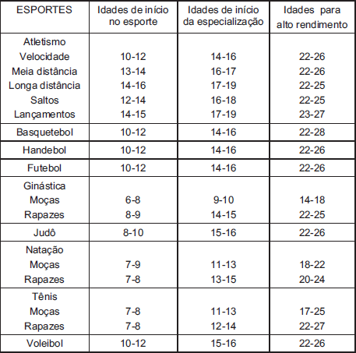
Idades de início, especialização e alto rendimento esportivo. (modificado de BOMPA, 2000)

Slide 77
Sugestões para tipos e volume de competições (Bompa, 2001)
Idade (anos) | Tipo de competições | Freqüência de competições por ano
4-7 | Competições não formais, apenas por diversão | -
8-11 | Competições formais, com ênfase nas habilidades do que na vitória. Participar em outras modalidades | MEC: 5-10
12-13 | Competições organizadas em que o objetivo é atingir certo nível de condicionamento físico, técnico e /ou tático, ao invés de vitória | MEC: 10-15 MEI: 5-8
14-16 | Participar em competições sem pressões para obter o melhor desempenho | MEC: 15-20 MEI: 8-10
17-19 | Participar de torneios para qualificação estadual e nacional. Estar preparado para atingir o pico de desempenho na categoria superior | MEC: 20-35 MEI:- curta duração: 20-30 - longa duração: 6-8

Slide 78
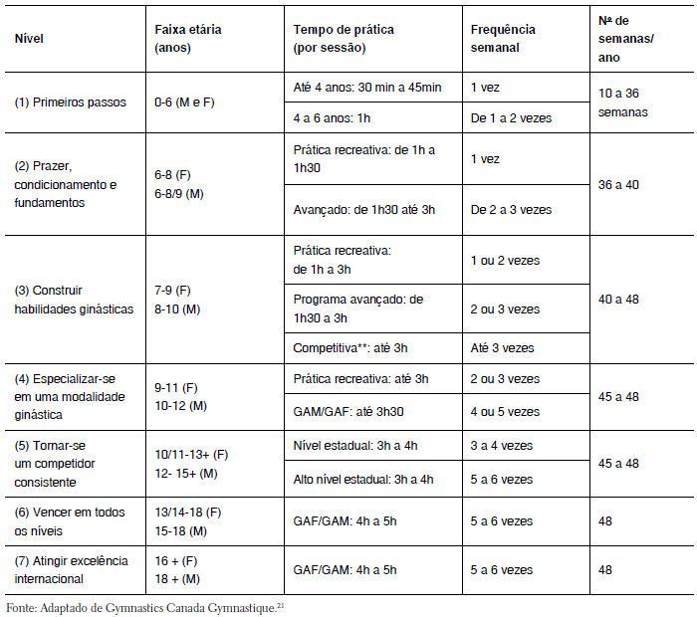

Slide 79
Federações esportivas e organização de competições para jovens (Arena & Bohme, 2004)
Diferenças entre as federações esportivas
Idades em que se iniciam as competições, variação entre 5 e 12 anos de idade, na idade mínima adotada;

Slide 80
No número de categorias menores varia entre três (ginástica) e oito (futsal) divisões de idades, à denominação das categorias e às idades correspondentes, com variações maiores em relação às idades do que as denominações que freqüentemente se repetem, como mirim, infantil, infanto-juvenil e juvenil;

Slide 81
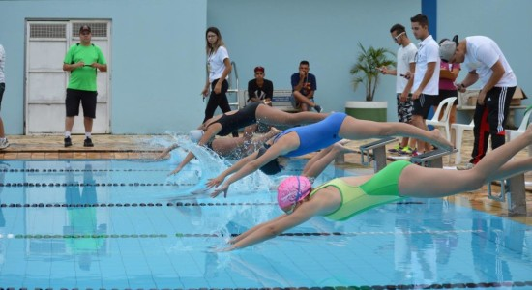
Nas idades das categorias que precedem a categoria adulta (geralmente categoria juvenil), variam entre 14 e 19 anos de idade.

Slide 82
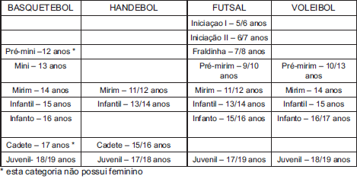
Categorias de menores e faixas etárias em modalidades coletivas

Slide 83
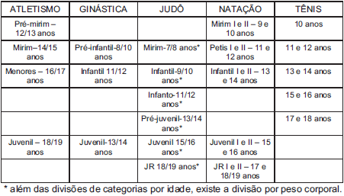
Categorias de menores e faixas etárias nas modalidades individuais

Slide 84
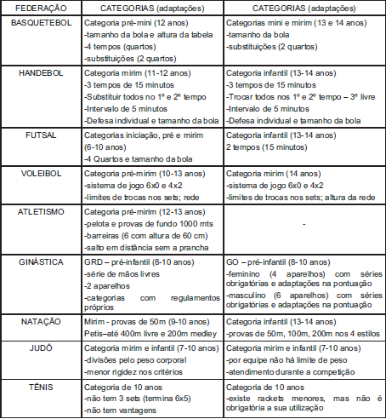
Principais adaptações em competições para menores

Slide 85
Conclusões …
Sistema de competição em idades baixas ou precoces: futsal, ginástica, judô, natação e tênis.
Basquetebol, handebol, voleibol e atletismo apresentam idades adequadas para o início da competição;
Existe adaptação da competição nas categorias iniciais;
Calendários de competição longos em MEC e similares em todas as categorias menores;
Forma de competição, duração e periodicidade dos calendários parecidos na 1ª e última idades de menores;

Slide 86
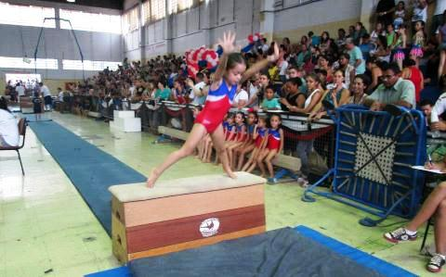
Ginástica Artística Feminina
Pré-infantil A: 9-10 anos
Pré-Infantil B: 9-10 anos
Infantil A: 10-12 anos
Infantil B: 10-12 anos
Juvenil A: 12-15 anos (premiação 12/13 e 14/15)
Juvenil B: 12-15 anos (premiação 12/13 e 14/15)
Adulta: a partir dos 13 anos CP oficial (CI e CIII)

Slide 87
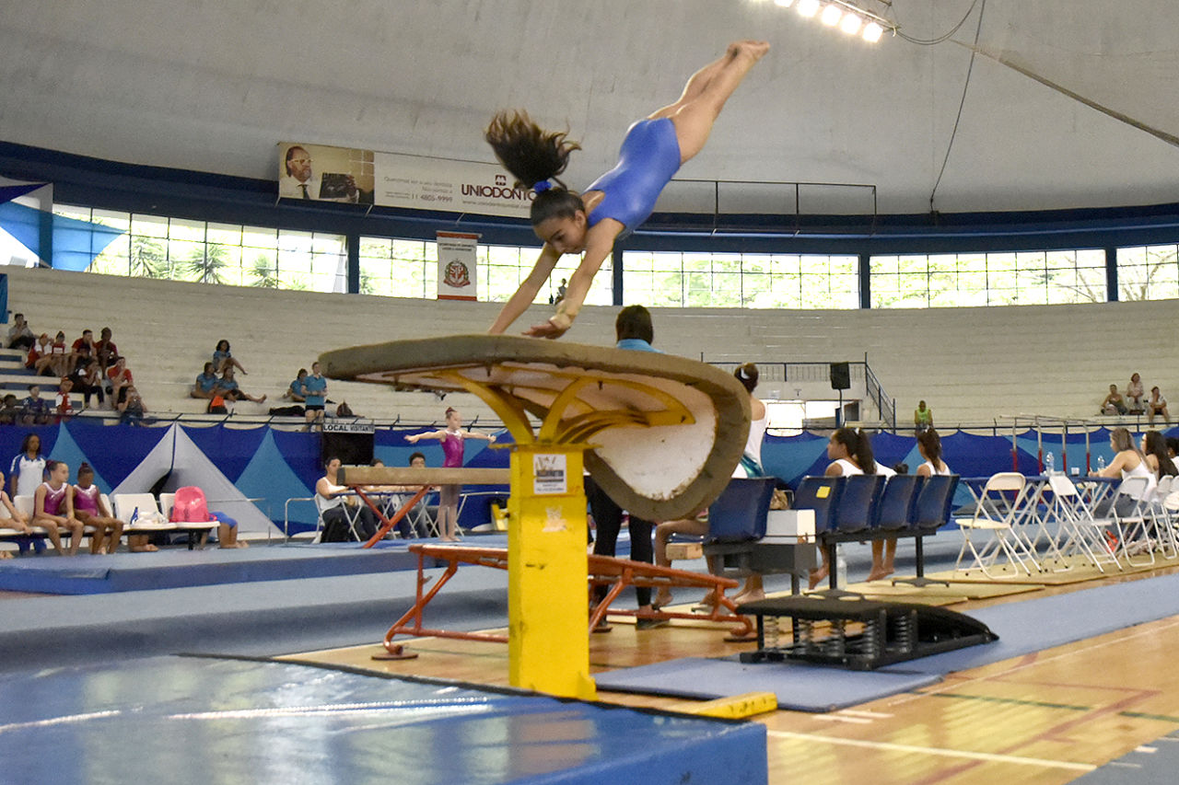
Adaptações
Séries obrigatórias e séries livres com adaptação das regras oficiais
Aparelhos (dimensões)
Exigências de execução
Valor das dificuldades

